Slide 1
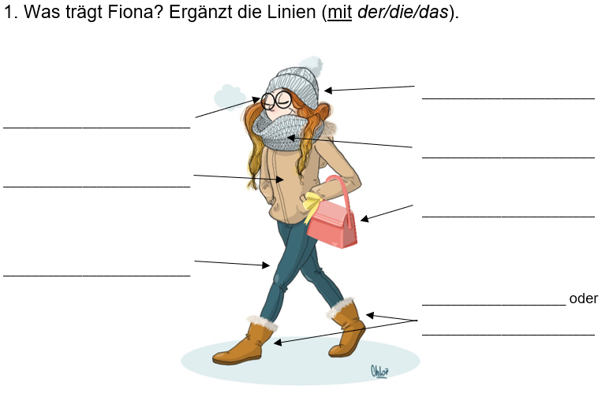
die Mütze
die Brille
der Schal
die Jacke
die Tasche
die Hose
die Schuhe
die Stiefel

Slide 2
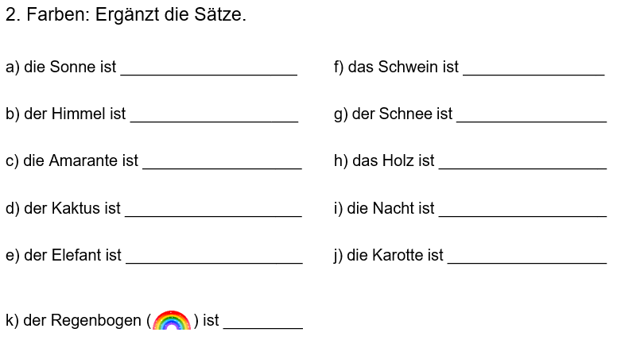
gelb
rosa
blau
weiss
rot
braun
grün
schwarz
grau
orange
bunt

Slide 3
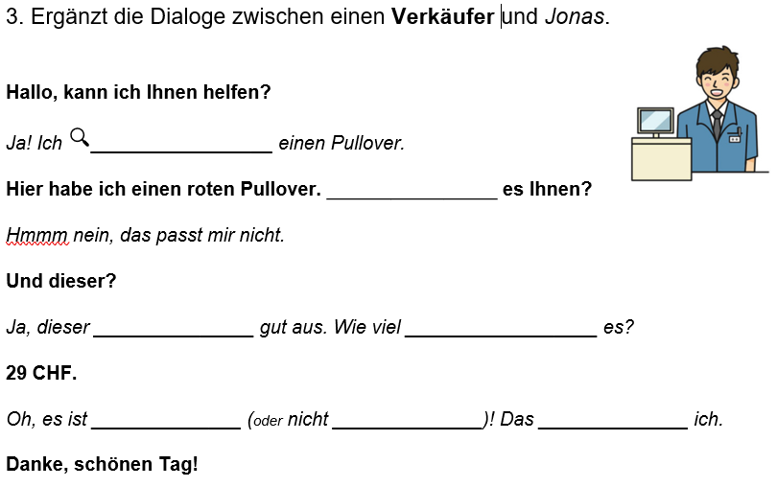
suche
Gefällt
sieht
kostet
billig
teuer
nehme

Slide 4
